Slide 2
قائمة التدفقات النقدية
جهات التدفق النقدي الصادر
مصادر التدفق النقدي الوارد
التدفق النقدي
مشاكل السيولة
أرباح الشركة
عدم القدرة على الاستمرار في العمل

Slide 3
قائمة التدفقات النقدية
مصادر التدفق النقدي الوارد والصادر
أنشطة تشغيلية
أنشطة استثمارية
أنشطة تمويلية

Slide 4
مصادر التدفق النقدي الوارد والصادر
قائمة التدفقات النقدية
أنشطة تشغيلية
العمليات النقدية من أنشطة الشركة الرئيسية المرتبطة بقائمة الدخل ( صافي الدخل )
تعتبر مؤشر لقياس مدى قدرة الشركة على الاستمرار في العمل
أمثلة
التحصيلات من المبيعات
المدفوعات للموردين والخدمات الأخرى
الفوائد المدفوعة والمستلمة
توزيعات الأرباح المستلمة ( لو الشركة مستثمرة في أسهم خارجية وتستقبل توزيعات)

Slide 5
مصادر التدفق النقدي الوارد والصادر
قائمة التدفقات النقدية
أنشطة استثمارية
تتضمن العمليات النقدية من غير أنشطة الشركة الرئيسية والمرتبطة بالأصول غير المتداولة
مهمة لمعرفة التدفقات النقدية الواردة من عمليات استثمارية بخلاف النشاط الرئيسي للشركة
أمثلة
شراء وبيع الأصول الثابتة
شراء وبيع الإستثمارات طويلة الأجل
منح القروض وإعادة تحصيلها

Slide 6
قائمة التدفقات النقدية
مصادر التدفق النقدي الوارد والصادر
أنشطة تمويلية
تتضمن العمليات النقدية المرتبطة بحقوق الملكية والخصوم طويلة الأجل
مهمة لمعرفة التدفقات النقدية الواردة من تمويلات خارجية والإلتزامات المستقبلية لسداد ذلك التمويل
أمثلة
الإقتراض وسداد القروض
النقد المستلم من مساهمات الملاك ( أصحاب الشركة)
توزيعات الأرباح المدفوعة

Slide 7
مصادر التدفق النقدي الوارد والصادر
قائمة التدفقات النقدية
حقوق الملكية
الخصوم
الأصول
حقوق الملكية
الخصوم
النقدية
أصول غير نقدية
أصول غير نقدية
حقوق الملكية
الخصوم
النقدية
(التغيرات في الحسابات الغير نقدية)
(التغيرات النقدية)

Slide 8
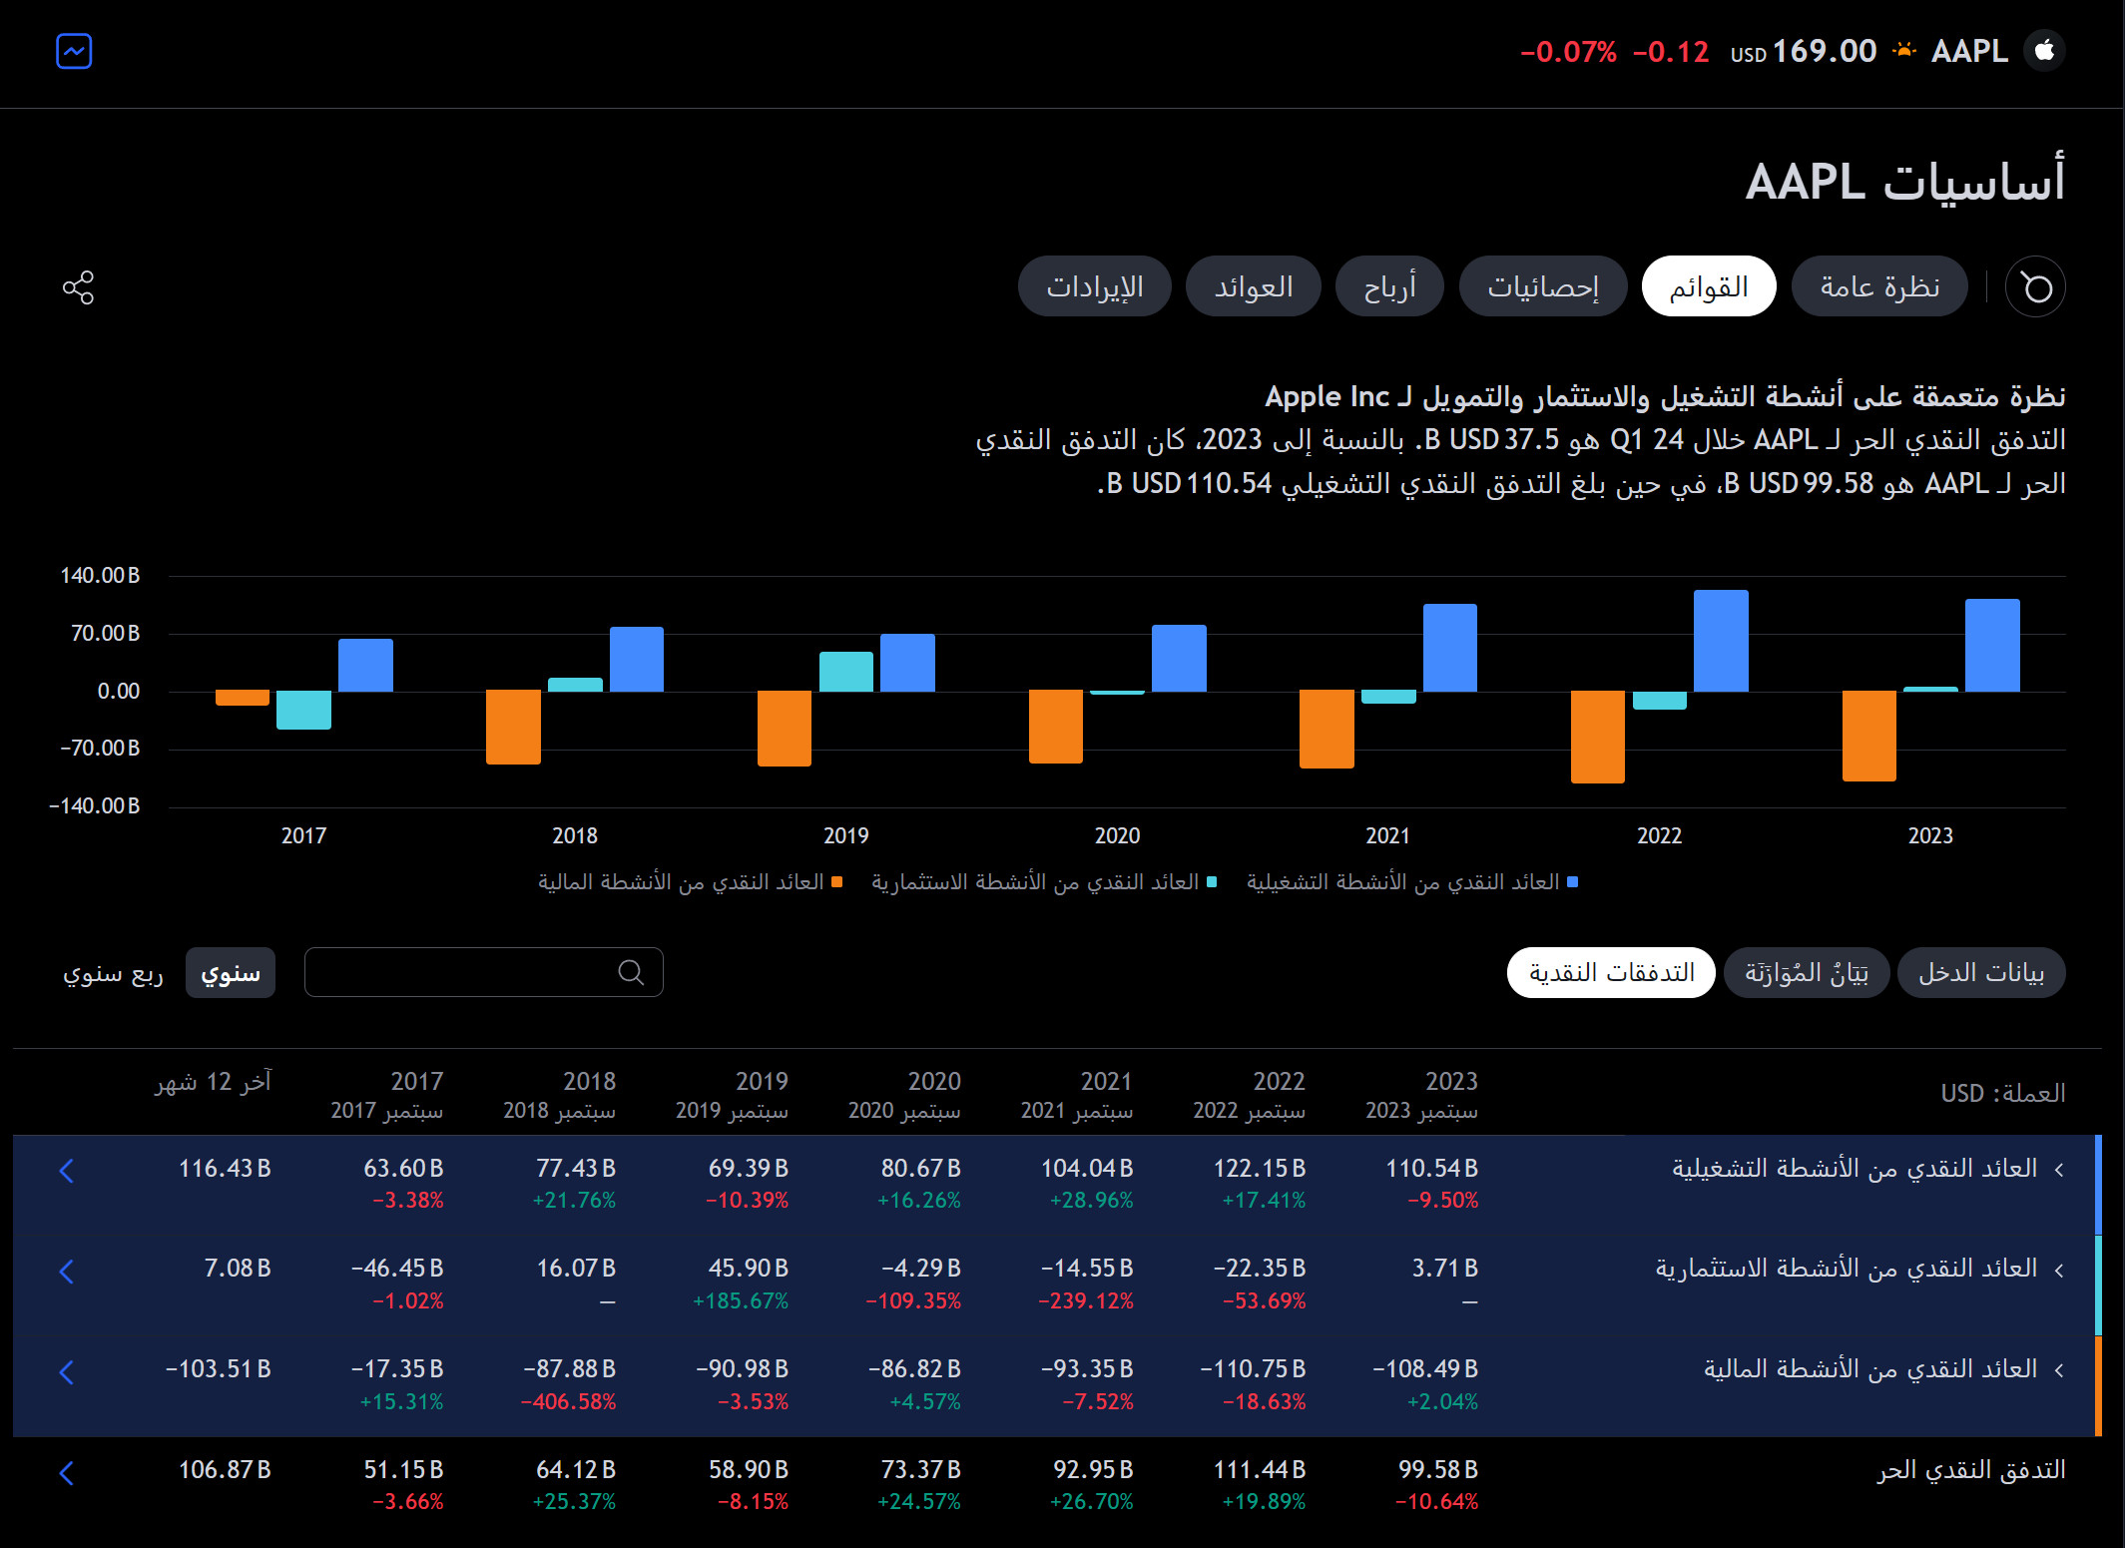
قائمة التدفقات النقدية
مصادر التدفق النقدي الوارد والصادر
مثال سهم أبل

Slide 9
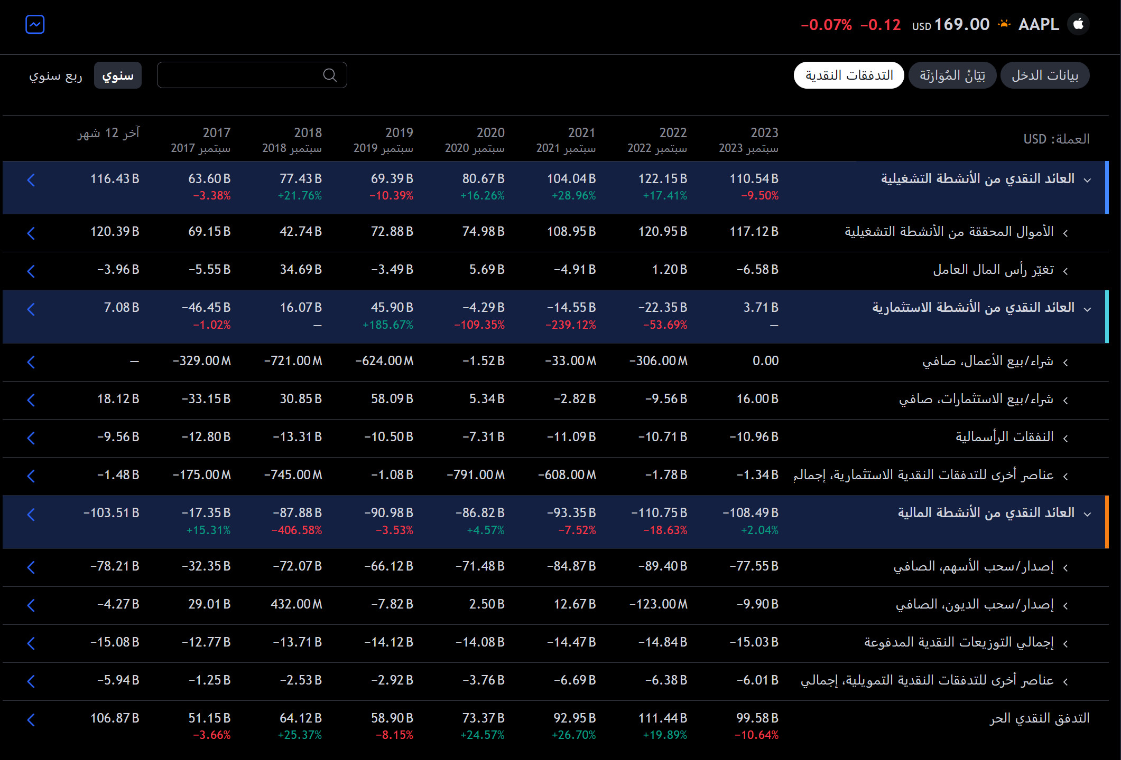
قائمة التدفقات النقدية
مثال سهم أبل

Slide 10
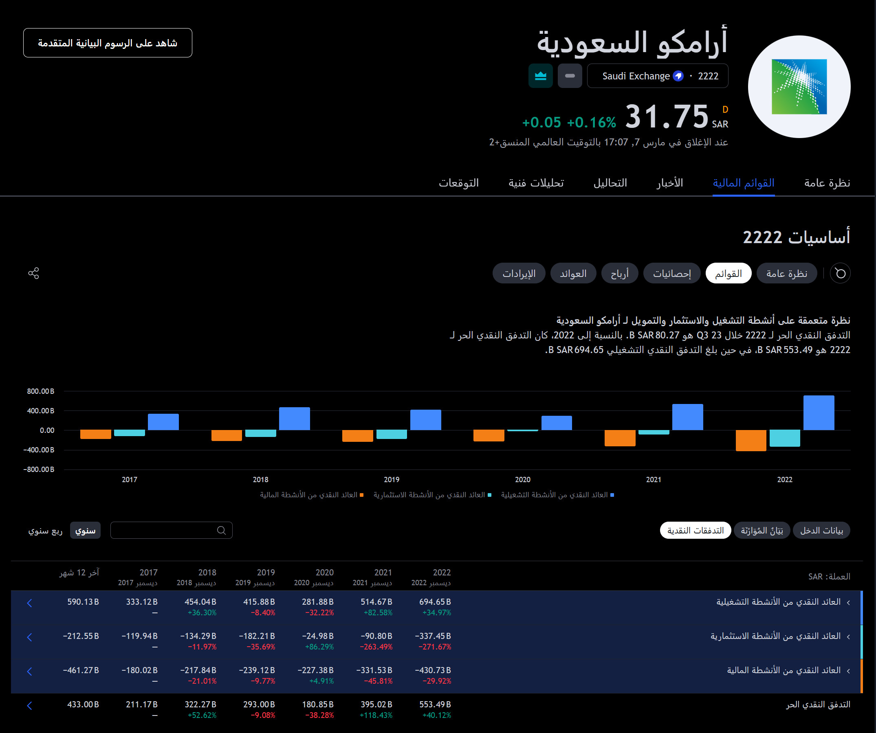
قائمة التدفقات النقدية
مثال سهم أرامكو

Slide 11
قائمة التدفقات النقدية
تدفق نقدي
تشغيل
تدفق نقدي
استثمار
تدفق نقدي
تمويل
صافي
التدفقات النقدية
Capital Expenditures (CapEx)
النفقات الرأسمالية
شراء وصيانة معدات =
يضاف للأصول = يتهالك سنويا

Slide 12
شراء وصيانة معدات =
يضاف للأصول = يتهالك سنويا
Capital Expenditures (CapEx)
قائمة التدفقات النقدية
تدفق نقدي
تشغيل
صافي
التدفقات النقدية
تدفق نقدي
استثمار
تدفق نقدي
تمويل
النفقات الرأسمالية
Free Cash Flow=
تدفق نقدي
تشغيل
النفقات الرأسمالية
40.524 B
1.19B
39.334 B

Slide 13
قائمة التدفقات النقدية
Free Cash Flow
Growth
Enterprise Value
ـــــــــــــــــــــــــــــــــــــــــــــــــــــــــــــــــ
Free Cash Flow
السعر
________
التدفق النقدي الحر
Free Cash Flow Margin
قيمة الشركة
ـــــــــــــــــــــــــــــــــــــــــــــــــــــــــــ
التدفق النقدي الحر
التدفق النقدي الحر
ــــــــــــــــــــــــــــــــــــــــــــــــــــــــــــــــــــــــــــــــــــــــــــــــ
المبيعات

Slide 14
1. فهم الصحة المالية للشركة
أهمية دراسة التدفق النقدي
التدفق النقدي يتيح لك معرفة كمية النقود التي تدخل وتخرج من الشركة. يمكن أن يساعد هذا في تقييم ما إذا كانت الشركة تولد أموالاً كافية من عملياتها اليومية لدفع الفواتير وسداد الديون.
التدفق النقدي الحر يوضح النقود المتاحة بعد دفع النفقات الرأسمالية الضرورية للحفاظ على الأعمال. هذا يعطي فكرة عن الأموال التي يمكن استخدامها للاستثمار في مشاريع جديدة، توزيع الأرباح على المساهمين، أو سداد الديون.

Slide 15
2. اتخاذ قرارات استثمارية
أهمية دراسة التدفق النقدي
التدفق النقدي: يساعد المستثمرين على تقييم قدرة الشركة على توليد النقدية من عملياتها. تدفق نقدي إيجابي ومستدام يدل على صحة مالية جيدة.
التدفق النقدي الحر: يعدّ مقياساً مهما لقدرة الشركة على النمو والاستثمار. الشركات التي تحقق تدفقاً نقدياً حراً إيجابياً تكون أكثر قدرة على دعم استثماراتها وتوزيع الأرباح، مما يجعلها جذابة للمستثمرين

Slide 16
3. تقييم قدرة الشركة على سداد الديون
أهمية دراسة التدفق النقدي
التدفق النقدي: يساعد في التأكد من قدرة الشركة على سداد ديونها والتزاماتها قصيرة الأجل. تدفق نقدي مستمر يعزز من قدرة الشركة على إدارة ديونها بكفاءة.
التدفق النقدي الحر: يوفر مؤشرًا على الأموال المتاحة بعد النفقات الرأسمالية. هذه الأموال يمكن استخدامها لسداد الديون، مما يساهم في تقليل مخاطر الإفلاس.

Slide 17
4. قياس كفاءة العمليات
أهمية دراسة التدفق النقدي
التدفق النقدي: يمكن أن يساعد في تحليل كفاءة العمليات التشغيلية، حيث يظهر مدى فعالية الشركة في تحويل الإيرادات إلى نقدية.
التدفق النقدي الحر: يعكس كفاءة إدارة النفقات الرأسمالية. شركات ذات تدفق نقدي حر قوي تكون أكثر قدرة على إدارة استثماراتها بفعالية وتوليد قيمة إضافية للمساهمين.

Slide 18
5. التخطيط المستقبلي
أهمية دراسة التدفق النقدي
التدفق النقدي: يتيح للشركة التخطيط لمستقبلها المالي بناءً على التوقعات النقدية. يساعد هذا في إدارة النفقات وتحديد الاستراتيجيات المالية.
التدفق النقدي الحر: يوفر نظرة على الأموال المتاحة للنمو والاستثمار. يمكن استخدام هذه الأموال لتمويل مشاريع جديدة أو التوسع، مما يعزز النمو المستدام للشركة

Slide 19
أهمية دراسة التدفق النقدي
التدفق النقدي
إدارة النفقات
. تدفق نقدي إيجابي ومستدام يدل على صحة مالية جيدة.
تدفق نقدي مستمر يعزز من قدرة الشركة على إدارة ديونها بكفاءة.
فعالية الشركة في تحويل الإيرادات إلى نقدية.
تحديد الاستراتيجيات المالية.
تمويل مشاريع جديدة أو التوسع
أكثر قدرة على دعم استثماراتها وتوزيع الأرباح
استخدامها لسداد الديون
أكثر قدرة على إدارة استثماراتها بفعالية
يعزز النمو المستدام للشركة
مما يجعلها جذابة للمستثمرين
توليد قيمة إضافية للمساهمين.
توزيع الأرباح على المساهمين.
تقليل مخاطر الإفلاس.
التدفق النقدي الحر

Slide 20
التدفق النقدي
أهمية دراسة التدفق النقدي
مبيعات
ديون
نمو الشركة
نقدية
توزيعات أرباح
إعادة إستمثار
نفقات
استحواز على شركات أخرى
كفاءة تحصيل
تقليل مخاطر الإفلاس
إدارة نفقات وديون
تعظيم مصلحة المساهمين
تعزيز النمو المستدام للشركة
الشركة جذابة للإستثمار

Slide 21
القطاعات ذات التدفق النقدي المرتفع
أهمية دراسة التدفق النقدي
أبل : تعد أبل من أكبر الشركات في العالم من حيث القيمة السوقية وتحقق تدفقات نقدية ضخمة من مبيعات أجهزتها مثل الآيفون والماك والخدمات الرقمية.
قطاع التكنولوجيا
مايكروسوفت :تحقق مايكروسوفت تدفقات نقدية كبيرة من مبيعات البرمجيات وخدمات السحابة الإلكترونية أزوري
جونسون آند جونسون : تتميز هذه الشركة بتدفقات نقدية قوية من مبيعات الأدوية والمستلزمات الطبية
قطاع الصحة
فايزر : تحقق فايزر تدفقات نقدية عالية من مبيعات الأدوية والعلاجات المتنوعة

Slide 22
القطاعات ذات التدفق النقدي المرتفع
أهمية دراسة التدفق النقدي
إكسون موبيل : تعتبر إكسون موبيل من أكبر شركات النفط والغاز في العالم وتحقق تدفقات نقدية كبيرة من عمليات الاستكشاف والإنتاج
قطاع الطاقة
شيفرون : شركة أخرى رائدة في مجال النفط والغاز وتتميز بتدفق نقدي قوي من عملياتها العالمية
AWSأمازون: تحقق أمازون تدفقات نقدية ضخمة من مبيعاتها عبر الإنترنت وخدمات السحابة
قطاع التجزئة
وول مارت: تتميز وول مارت بتدفقات نقدية قوية من مبيعات التجزئة الواسعة في المتاجر وعلى الإنترنت

Slide 23
القطاعات ذات التدفق النقدي المرتفع
أهمية دراسة التدفق النقدي
جي بي مورغان تشيس : تحقق هذه الشركة تدفقات نقدية عالية من الخدمات المصرفية والاستثمارية
قطاع المالية
بنك أوف أمريكا :يتميز بنك أوف أمريكا بتدفقات نقدية قوية من الخدمات المصرفية المتنوعة والاستثمارات

